Slide 1





XÂY DỰNG WEBSITE TÌM VIỆC LÀM
Trường Kỹ Thuật Và Công Nghệ
Thực tập đồ án chuyên ngành
Học kì I, năm học 2025-2026
Sinh viên thực hiện:
Họ và tên: Phạm Duy Tân
Mã lớp: DA22TTD
MSSV: 110122243
Giáo viên hướng dẫn:
Ts.Đoàn Phước Miền

Slide 2
Nội dung trình bày
Lý do chọn đề tài
Mục đích nghiên cứu
Cơ sở lý thuyết
Mô tả bài toán
Yêu cầu chức năng
Yêu cầu phi chức năng
Cơ sở dữ liệu
Kết luận và hướng phát triển
Kết quả thực nghiệm

Slide 3
1. LÝ DO CHỌN ĐỀ TÀI
Xây dựng website tìm việc làm
Giúp ứng viên tìm việc làm nhanh thông qua trang tìm kiếm và botchat hỗ trợ tìm kiếm.
Giúp nhà tuyển dụng đăng tin tuyển dụng và xem hồ sơ ứng tuyển của ứng viên dễ dàng.
Giúp quản trị viên quản lý người dung, tin tuyển dụng,… dễ dàng.

Slide 4

2. MỤC ĐÍCH NGHIÊN CỨU
Đối với ứng viên:
Đối với nhà tuyển dụng:
Đối với quản trị viên:
Tính năng hỗ trợ:
Dễ dàng tìm kiếm việc làm, nộp CV, theo dõi trạng thái đơn ứng tuyển, xem và cập nhật thông tin tài khoản.
Đăng tin tuyển dụng nhanh chóng, quản lý tin tuyển dụng, xem danh sách ứng viên, cập nhật trạng thái ứng viên, xem và cập nhật thông tin tài khoản.
Quản lý người dùng, yêu cầu xác minh nhà tuyển dụng, tin tuyển dụng, đơn ứng tuyển, thống kê dữ liệu và danh mục hệ thống.
Tích hợp bot chat hỗ trợ tìm việc làm nhanh chóng và dễ dàng.

Slide 5



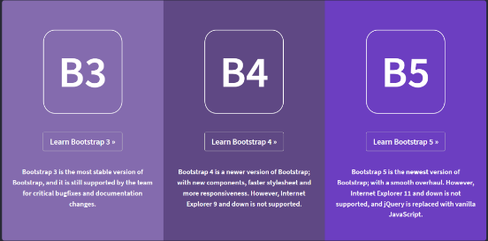



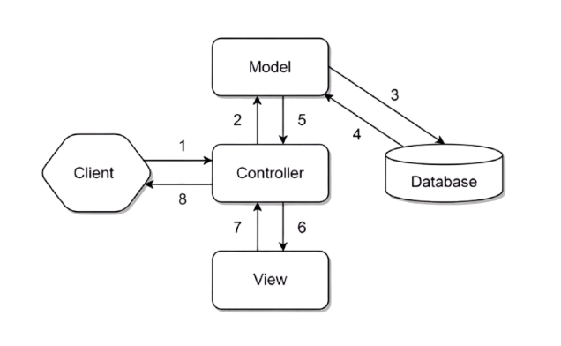
3. CƠ SỞ LÝ THUYẾT
HTML, CSS, JavaScript, Bootstrap: Tạo giao diện website thân thiện.
PHP và MySQL: Xây dựng hệ thống xử lý dữ liệu và cơ sở dữ liệu.
XAMPP: Công cụ giả lập server để triển khai và kiểm thử.
MVC: Mô hình kiến trúc giúp phân chia ứng dụng web thành ba phần độc lập, làm cho hệ thống dễ quản lý, thuận tiện cho việc bảo trì và mở rộng.

Slide 6
4. MÔ TẢ BÀI TOÁN
Bối cảnh: Nhu cầu tìm việc làm nhanh chóng, hiệu quả và minh bạch của người lao động Việt Nam ngày càng cao trong bối cảnh thị trường lao động cạnh tranh và chuyển đổi số.
Vấn đề: Các nền tảng hiện tại hạn chế về cập nhật thông tin, minh bạch thấp, dễ có tin giả, quy trình ứng tuyển phức tạp, thiếu hỗ trợ quản lý hiệu quả cho ứng viên và nhà tuyển dụng.
Mục tiêu: Xây dựng website tìm việc làm trực tuyến với các chức năng chính: tìm kiếm/ứng tuyển việc làm, quản lý hồ sơ ứng viên, đơn ứng tuyển, quản lý tin tuyển dụng, nhà tuyển dụng, quản lý danh mục hệ thống, vai trò người dùng, quản trị viên, thống kê dữ liệu và bot chat hỗ trợ.

Slide 7
5. YÊU CẦU CHỨC NĂNG
Đăng ký tài khoản
Đăng nhập/đăng xuất
Tìm kiếm việc làm
Lọc việc làm nâng cao
Xem chi tiết tin tuyển dụng
Ứng tuyển việc làm
Đăng tin tuyển dụng
Quản lý tin tuyển dụng
Quản lý đơn ứng tuyển
Quản lý hồ sơ cá nhân
Quản lý thông tin công ty
Duyệt yêu cầu nhà tuyển dụng
Quản lý danh mục hệ thống
Thống kê dữ liệu
Chatbot hỗ trợ tìm việc
Hiển thị thông tin thống kê và biểu đồ
Upload và tải file (CV, logo)

Slide 8
6. YÊU CẦU PHI CHỨC NĂNG
Khả năng mở rộng
Tính bảo mật
Giao diện thân thiện
Tương thích các trình duyệt phổ biến: Chrome, Firefox,…

Slide 9
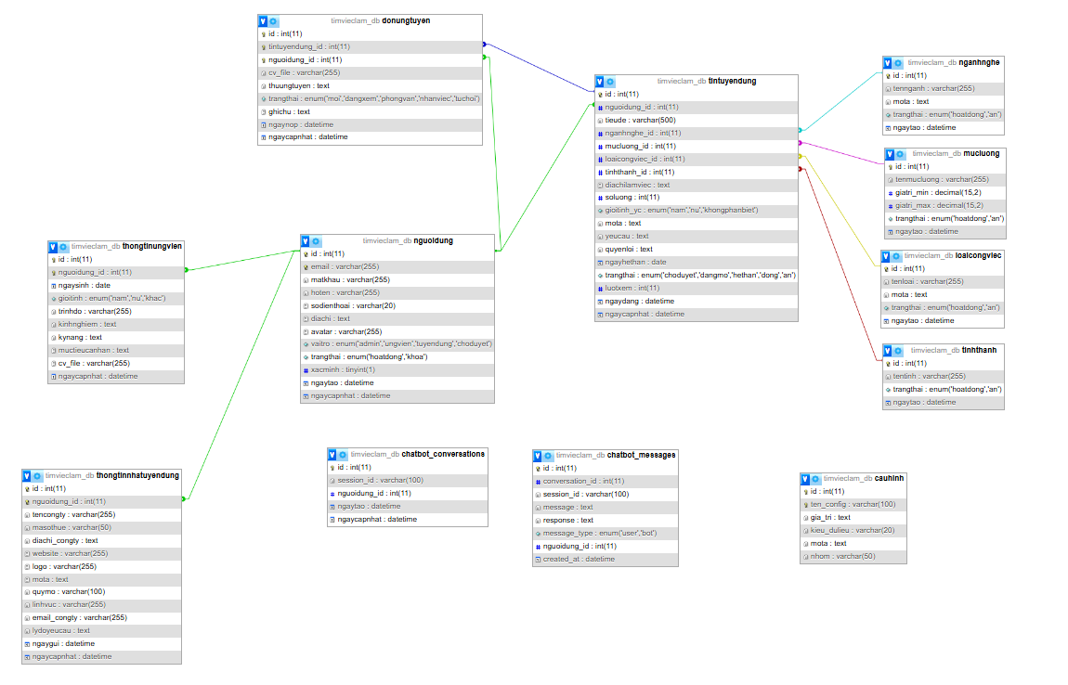
7. CƠ SỞ DỮ LIỆU

Slide 10

8. KẾT LUẬN VÀ HƯỚNG PHÁT TRIỂN
A. Kết luận:
Dự án website tìm việc làm đạt kết quả tích cực:
  Xây dựng nền tảng thân thiện, hỗ trợ ứng viên dễ dàng tìm kiếm việc làm và nhà tuyển dụng thuận tiện đăng tải/quản lý tin tuyển dụng.
  Áp dụng công nghệ mới cải thiện trải nghiệm người dùng.
  Giao diện thân thiện, quản lý dữ liệu hiệu quả.

Slide 11

8. KẾT LUẬN VÀ HƯỚNG PHÁT TRIỂN
B. Hướng phát triển:
Tối ưu hóa trải nghiệm người dùng: Phát triển chức năng mới và cải thiện giao diện để tạo trang web thân thiện với mọi đối tượng.
Học hỏi và tìm hiểu: Tăng cường kiến thức thiết kế ứng dụng web để phát triển các tính năng mới.

Slide 12
9. KẾT QUẢ THỰC NGHIỆM

Slide 13

Cảm ơn
quý thầy cô đã lắng nghe phần trình bày của em!

